Slide 1
Review Jurnal
Kelompok 3 - Search Engines
Anggota :
1. Mira Nur Aulia 222310018
2. Siti Sarah 222310019
3. Putri Agatha Naomi 222310031
4. Agnes Abigael 222310060
Pemrograman Berorientasi Objek / Febri Damatraseta, S.Kom., M.Kom.

Slide 2
IOT Search Engines: Exploratory Data Analysis
Judul Artikel | IOT Search Engines: Exploratory Data Analysis
Nama Jurnal | Jurnal ScienceDirect https://www.sciencedirect.com/science/article/pii/S1877050920317828
Volume & Halaman | Volume 175 & Halaman 572-577
Tahun | 2020
Penulis | Fatima Zahra Fagroud, Lahbib Ajallouda, El Habib Ben Lahmar, Hicham Toumi, Khadija Achtaich, Sanaa El Filali.
Reviewer | Mira Nur Aulia, Siti Sarah, Putri Agatha Naomi dan Agnes Abigael W.
Tanggal Review | 04/12/2023

Slide 3
Latar Belakang | Mesin pencari IOT adalah alat yang dirancang untuk mencari dan mengidentifikasi perangkat IOT yang terhubung ke internet. Jurnal ini berfokus pada penggunaan Shodan, mesin pencari IOT dan mendemonstrasikan bagaimana EDA dapat digunakan untuk menganalisis dan menginterpretasikan data yang diperoleh dari mesin pencari tersebut.
Rumusan Masalah | Bagaimana penerapan analisis data eksploratif (EDA) pada data dari mesin pencari Internet of Things (IOT), khususnya dalam konteks penggunaan Shodan sebagai mesin pencari IOT yang populer.
Tujuan Penelitian | Untuk memperkenalkan mesin pencari IoT dan mengeksplorasi penerapan EDA pada data mesin pencari IoT. Hal ini bertujuan untuk membahas penggunaan fungsi untuk analisis data eksplorasi dan memberikan referensi untuk membaca lebih lanjut tentang topik tersebut. Penelitian ini menyoroti pentingnya mencari perangkat yang terhubung di internet dan mengakses data terkait identitasnya.

Slide 4
Metodelogi Penelitian | Metodologi penelitian jurnal tersebut melibatkan pendekatan EDA (Exploratory Data Analysis) pada data yang diperoleh dari mesin pencari Internet of Things (IOTSE). Studi ini menggunakan metode visual untuk menganalisis dan menginterpretasikan data yang disediakan oleh mesin pencari IOT. Pendekatan ini dapat diimplementasikan dengan menggunakan alat-alat seperti R, Python, Matlab, dan Excel.
Kajian Teori | Mesin pencari IOT adalah alat pencarian yang bertujuan untuk membacakan masalah pencarian internet of things, ini adalah mesin pencari khusus yang memungkinkan penggunanya untuk menemukan apa yang mereka inginkan. Shodan adalah mesin pencari yang merupakan alat yang dikhususkan untuk mencari dan mengidentifikasi perangkat dan layanan yang terhubung ke Internet. Alat ini memungkinkan pencarian spesifik dengan menawarkan serangkaian filter. Shodan menjelajah internet untuk perangkat dan layanan yang tersedia, kemudian menyimpan data yang dikumpulkan seperti IP, port, alamat dalam database yang dapat diakses melalui Shodan API.

Slide 5
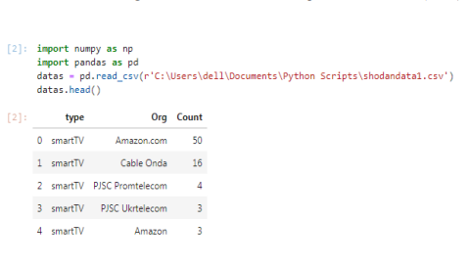
Hasil Penelitian
Hasil dari penelitian menunjukkan bahwa analisis data eksplorasi pada data mesin pencari IOT dapat membantu dalam memahami dan menginterpretasikan perilaku pengguna IOT. Hasil penelitian ini menunjukkan bahwa analisis data eksplorasi dapat digunakan untuk memvisualisasikan data besar yang dihasilkan oleh mesin pencari IOT, menemukan pola dan tren dalam data dan menentukan faktor-faktor yang mempengaruhi perilaku pengguna IOT. Data yang digunakan adalah milik kumpulan data Shodan. Kami menganalisis data dengan serangkaian opsi yang memungkinkan.
Membangun kumpulan data berdasarkan REST API mesin pencari untuk objek yang terhubung (Shodan).
Mengimpor library pandas dan paket numpy. Setelah itu, menggunakan metode head ( ) untuk mengembalikan 5 baris teratas dari data.

Slide 6
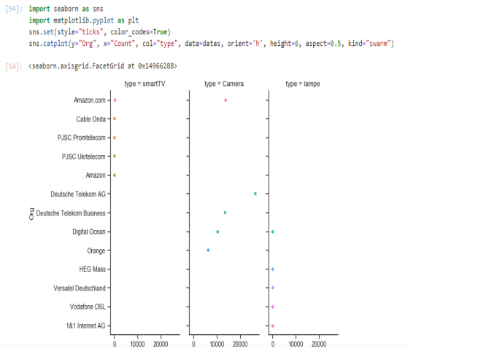
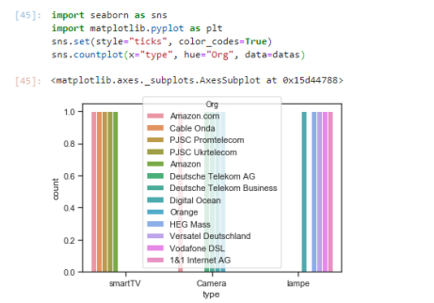
Hasil Penelitian
Setelah menggunakan serangkaian fungsi dari library seaborn untuk memvisualisasikan data. Library ini didasarkan pada matpotlib dan menawarkan antarmuka tingkat tinggi untuk menggambar grafik statistik yang menarik dan informatif. Fungsi yang digunakan adalah:
Catplot : fungsi ini untuk menunjukkan hubungan antara variabel numerik (hitungan) dan satu atau lebih kategorikal. Variabel (Organisasi) menggunakan representasi gerombolan.
Countplot : fungsi ini memungkinkan untuk menampilkan jumlah pengamatan di setiap kategori menggunakan batang.

Slide 7
Kesimpulan
Penelitian ini mengemukakan bahwa analisis data eksplorasi dapat menjadi alat yang berharga untuk memahami perilaku pengguna Internet of Things (IoT). Pengguna IoT lebih cenderung mencari informasi tentang perangkat dan cara menggunakan perangkat IoT yang dimiliki. Analisis data eksplorasi dapat digunakan untuk menemukan pola dan tren dalam data, yang dapat membantu perusahaan dan organisasi untuk meningkatkan produk dan layanan IoT mereka. Jurnal ini memperkenalkan mesin pencari IOT dan analisis data eksplorasi, serta menerapkan beberapa fungsi analisis data eksplorasi pada data mesin pencari IOT (Shodan). Dalam penelitian selanjutnya kita dapat menggunakan fungsi-fungsi lain untuk mendapatkan gambaran yang lebih jelas tentang penerapan analisis data eksplorasi pada data mesin pencari IOT serta dapat menggunakan metode analisis data yang lebih kompleks.

Slide 8
THANK YOU

